Slide 1
Florine Hénault

Slide 2
Sommaire :
Qui suis-je ?
1) Points forts et points faibles
2) Hobbies
3) Projets ou rêves
Où vais-je ?
1) Bilan du premier trimestre
2) Objectifs pour le second trimestre
3) Filière choisie en classe de 1ère
4) Bilan du stage en entreprise de 3ème

Slide 3
1) Points forts et points faibles
Points forts :
- Curieuse
- Sociable
- Endurante
- Personne de confiance - Observatrice
- Audacieuse
Points faibles :
- Anarchique
- Tête en l’air
- Perfectionniste

Slide 4
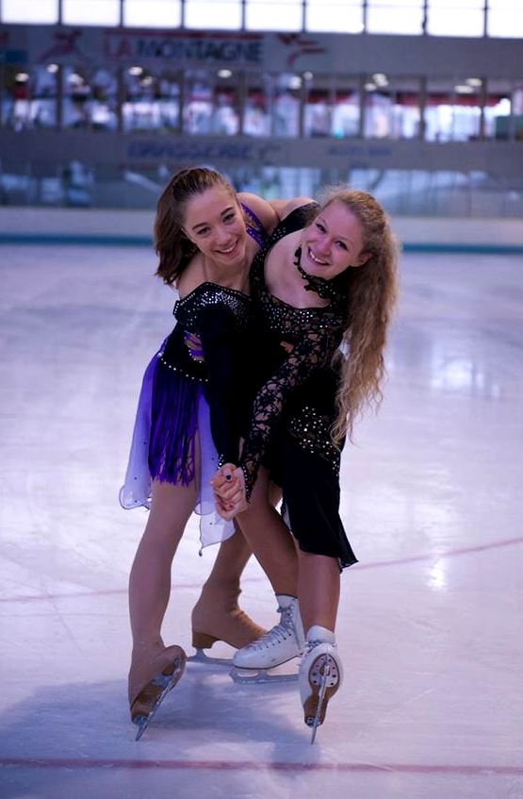
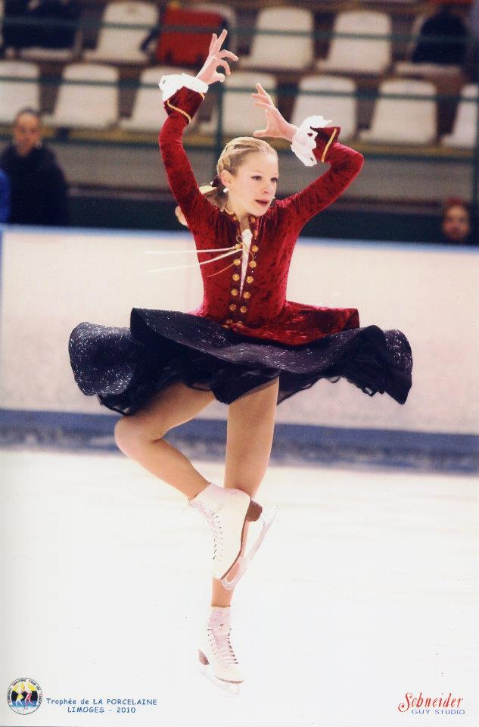
2) Hobbies
Danse sur glace
Ma 1ère compétition en 2009
Photo récente

Slide 5
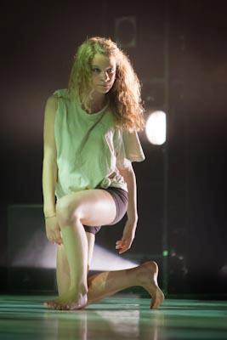
Danse
Mon groupe de jeunes adultes et adultes

Slide 6
3) Projets ou rêves

Slide 7
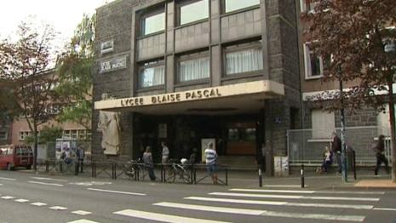
1) Bilan du premier trimestre
1ère trimestre effectué à Blaise Pascal
Points négatifs :
Mauvaises conditions de travail
Résultats insuffisants
Point positif :
Introspection

Slide 8
2) Objectifs pour le 2ème trimestre
Obtenir de bons résultats
Progresser dans les matières scientifiques
Approfondir mes connaissances dans le matières littéraires
Me contraindre à lire et à écouter de l’anglais régulièrement

Slide 9
3) Filière choisie en classe de 1ère
Ce que mon cœur veut :
Ce que mon esprit veut :
S
ES
L
L
ES
S
-
+
-
+

Slide 10
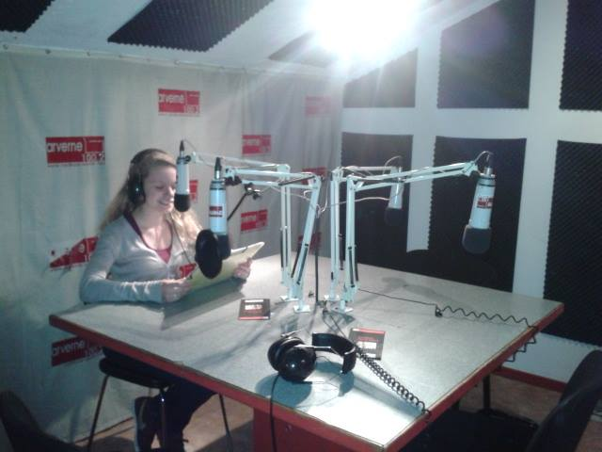
4) Bilan du stage en entreprise de 3ème

Slide 11
Merci de m’avoir écoutée !
Florine Hénault
2ndC

